Slide 1








jpyter
DAL DATO GREZZO
import pandas as pd
import numpy as np
import .matpotlib.pyplot as plt
df = pd.read_csv("toysgroup.csv")
df.head()
AL MODELLO
Out[2]:
id
product
category
0
1
2
3
4
4
5
Teddy Bear
Building Blocks
price
sales
Toys
Toys
Electronics
Toys
19.99
29.99
49.99
14.99
24.99
120
85
64
102
91
Action Figure
Il mio svolgimento del caso ToysGroup in Python, dal Task 1 al Task 7
df["category"].value_counts()
Toys
Games
Electronics
Name: count, dtype: int64
300
200
100
0
Toys
Games
Electronics

Slide 2














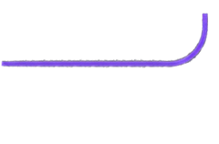


SCENARIO E DATI DI PARTENZA
ANAGRAFICHE
VENDITE
RIVENDITORI
CONSEGNA FINALE
  ToysGroup distribuisce giocattoli tramite rivenditori in diverse aree geografiche.
  Ho lavorato con file CSV, Excel e JSON forniti per l'esercitazione.
Jupyter
  Ho letto, pulito, analizzato e modellato i dati in Python.
import pandas as pd
# Analisi dei dati
df.head()
  Il flusso finale è raccolto in un notebook eseguibile dall'inizio alla fine.

Slide 3






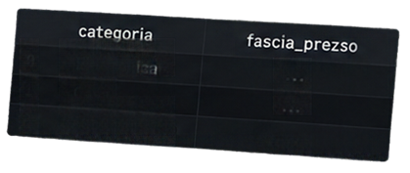


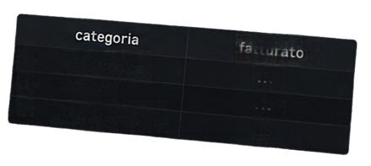
task 1 · python di base
Jupyer
Ho convertito i dati dei prodotti e delle vendite in strutture Python.
In [1]:
prodotti = list(dfprodotti.to dict(orient="records"))
vendite = list(df_vendite.to dict(orient="records"))
regioni = set(df_vendite["regione"])
categorie = set(dfprodotti["categoria")
Ho organizzato regioni e categorie in dizionari per facilitare le ricerche.
Ho assegnato fasce di prezzo e calcolato il fatturato per categoria.
In [2]:
df_categorie.head()
Out[2]:
Ho contato le transazioni necessarie per superare la soglia di fatturato.
0
Elettronica
1
Casa
2
Abbigliamento
risultati = fatturato_categoria(df_vendite, dfprodotti)
risultati.head()
Out[3]:
0
fatturato
Elettronica
1
Casa
2
Abbigliamento
...

Slide 4


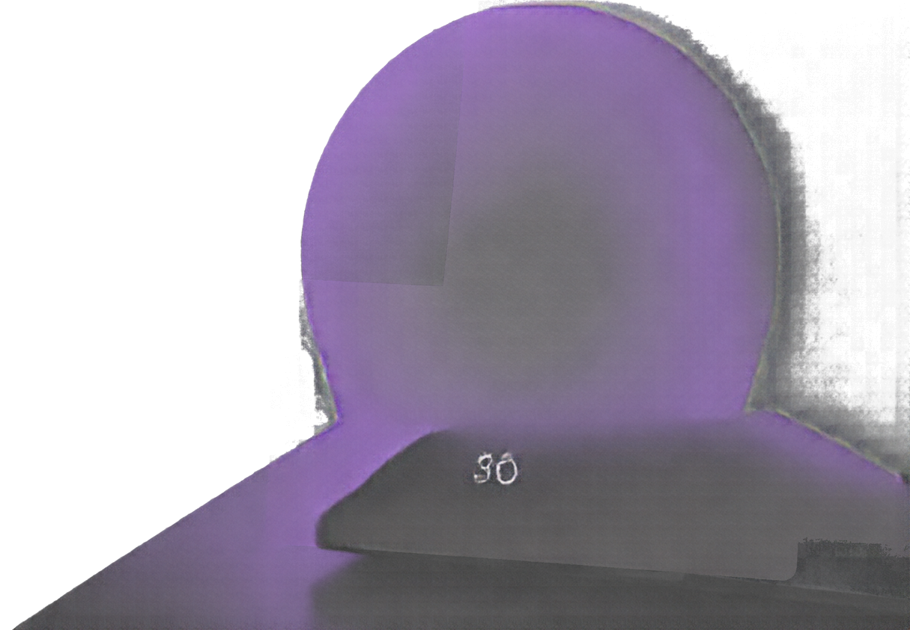
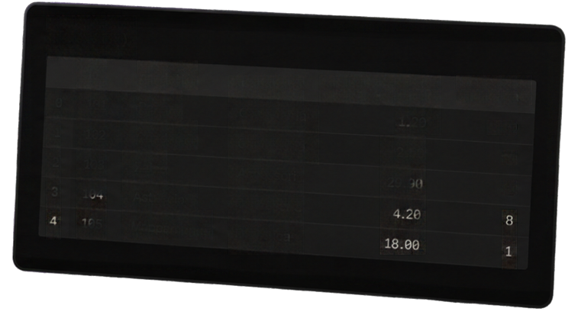
Task 2 - Lettura e ispezione
∆ jupyer
Ho caricato i quattro file con le funzioni di lettura di pandas.
In [1]:
import pandas as pd
import numpy as np
Ho controllato dimensioni, tipi, intestazioni e valori mancanti.
df1 = pd.read_csv("file1.csv")
df2 = pd.readexcel("file2.xlsx")
df3 = pd read_csv("file3.csv")
df4 = pd.read_excel("file4.xlsx")
Ho convertito prezzo unitario e quantità in array numerici.
In [2]:
df1.head()
df1.info()
df1.tail()
df1.head()
id
prodotto
categoria
0
prezzoUnitario
quantità
181
Penna
Cancelleria
1
192
1.20
10
Quaderno
Cancelleria
2
103
Zaino
2.50
5
Accessori
29.90
3
104
Astuccio
2
Cancelleria
4.20
4
105
Mappamondo
Didattica

Slide 5



Task 3A : pulizia e ordinamento
Ho misurato i valori mancanti per colonna prima della pulizia.
Ho imputato Quantity con la mediana e rimosso le righe incomplete.
Ho filtrato le vendite sopra il novantesimo percentile.
PRIMA
DOPO
SalesAmount
Date
Quantity
SalesAmount
Date
Quantity
2
320.5
5
2023-01-05
2023-01-08
4
210.0
2023-01-06
NaN
98.0
2023-01-07
210.0
2023-01-08
4
NaN
310.0
2023-01-09

Slide 6







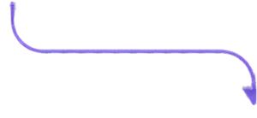
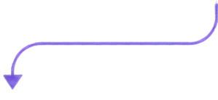











Ho separato le vendite del 2025 e controllato i risultati.
HO VERIFICATO CHE L’UNIONE MANTENESSE LE RIGHE E I DATI CORRETTI.
PRODOTTI
REGIONI
Ho aggregato fatturato, quantità e transazioni per categoria.
ProductID
RegionID
Ho unito vendite, prodotti e regioni usando le chiavi comuni.
Categoria
Area
RISULTATI AGGREGATI
Task 3b - Aggregazione e Unione
Area
Fatturato
Quantità
Transazioni
...
...

Slide 7




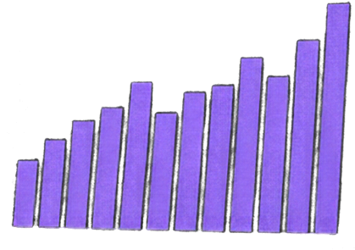

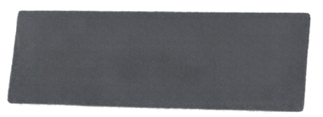

In [ ]:
Fatturato mensile
df[SalesDate] = pd to datetime(
df[SalesDate]}
df[SalesDate].dtype
Task 3c • vendite nel tempo
Ho convertito SalesDate in formato data e verificato i valori.
Ho estratto anno, mese e giorno della settimana.
Gen Feb Mar Apr Mag Giu Lug Ago Set Ott Nov Dic
Ho calcolato il fatturato mensile e la variazione nel tempo.
Ho aggiunto un indicatore per le vendite recenti.

Slide 8



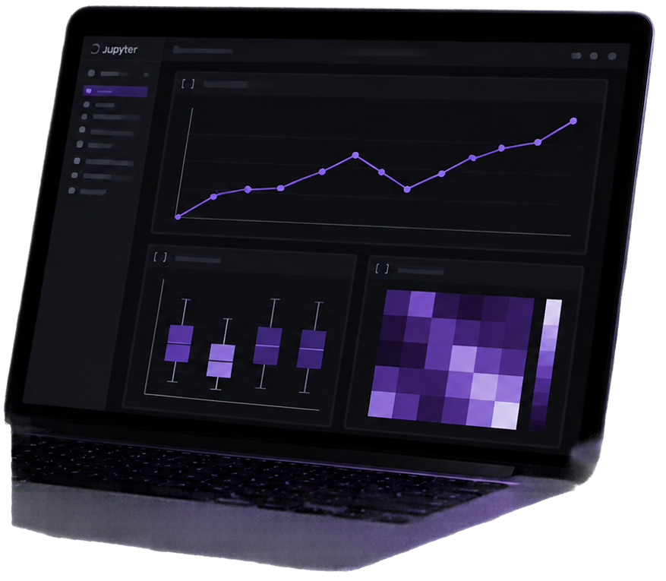
Task 4 · Visualizzazione e Storytelling
Ho realizzato grafici che rispondono a domande concrete sui dati.
Ho rappresentato l’andamento mensile del fatturato.
Ho confrontato categorie con un boxplot e analizzato la distribuzione.

Slide 9





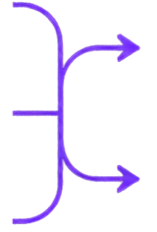




Task 5 - Correlazione e Regressione
Ho confrontato la correlazione tra fatturato, quantità e rivenditori.
Ho separato i dati di addestramento e test prima della modellazione.
Regressione semplice
Previsione del fatturato futuro
Regressione multipla

Slide 10
















Task 6A - Churn dei Rivenditori
Ho definito le variabili di ingresso e l’etichetta di churn.
Ho diviso i dati in training e test mantenendo le proporzioni.
CONFRONTO METRICHE
MATRICE DI CONFUSIONE
Ho addestrato una regressione logistica e confrontato le soglie.
Predetto No Churn
Predetto Churn
Soglia 1
Accuracy
Soglia 2
Ho valutato Accuracy, Precision e Recall con la matrice di confusione.
Reale
No Churn
Soglia 1
Precision
Soglia 2
Reale
Churn
Soglia 1
Recall
Soglia 2

Slide 11


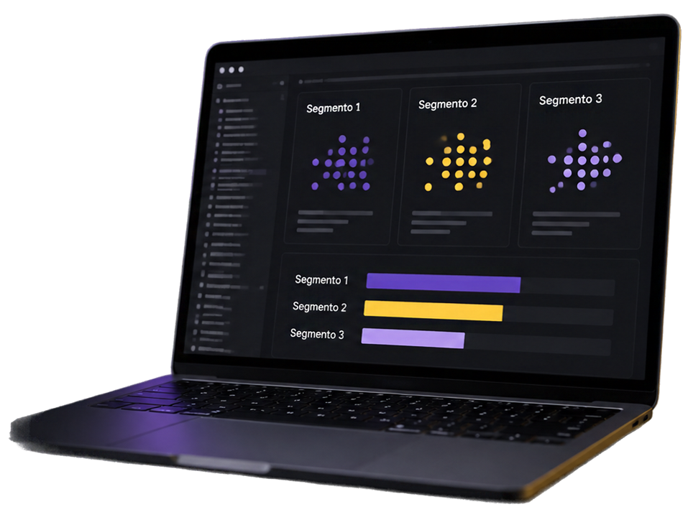

Task 6B — Segmentazione dei RIVENDITORI
Ho raggruppato i rivenditori in base alle variabili più significative.
Ho confrontato i segmenti per individuare differenze di comportamento.
Ho interpretato i gruppi usando i risultati ottenuti dal clustering.

Slide 12



DEBUGGING E
J.upyter
Verifica notebook
CONSEGNA
  Ho controllato il notebook e corretto gli errori emersi durante l’esecuzione.
  Ho verificato che le celle fossero eseguibili nell’ordine previsto.
  Ho raccolto il lavoro completato nel notebook per la consegna finale.

Slide 13

conclusioni
Ho svolto le attività richieste
nel notebook, dalla preparazione dei dati alla modellazione.
Il lavoro ha combinato analisi,
visualizzazione e verifica dei risultati.
Grazie per l'attenzione

